Slide 1



《回归分析》讲义
海南大学数学系
2012年7月

Slide 2

回归分析
一元线性回归
多元线性回归
数学模型及定义
*模型参数估计
*检验、预测与控制
可线性化的一元非线
性回归（曲线回归）
数学模型及定义
*模型参数估计
* 多元线性回归中的 检验与预测
逐步回归分析

Slide 3
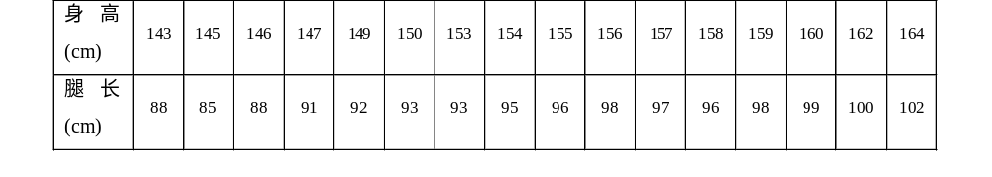

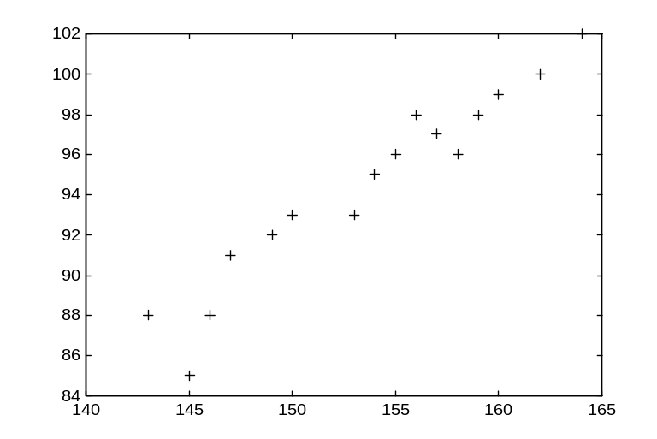


一、数学模型
例1 测16名成年女子的身高与腿长所得数据如下：
以身高x为横坐标，以腿长y为纵坐标将这些数据点（x_{i}，y_{i}）在平面直角坐标系上标出.
解答
散点图

Slide 4
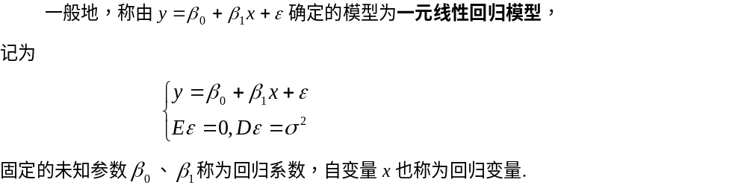

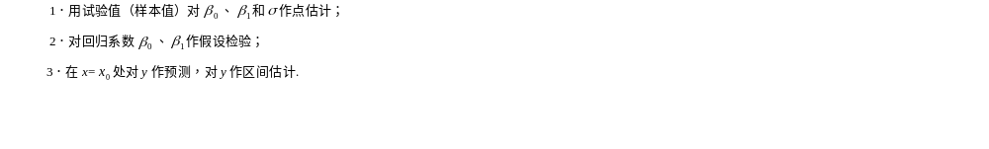
一元线性回归分析的主要任务是：
返回

Slide 5
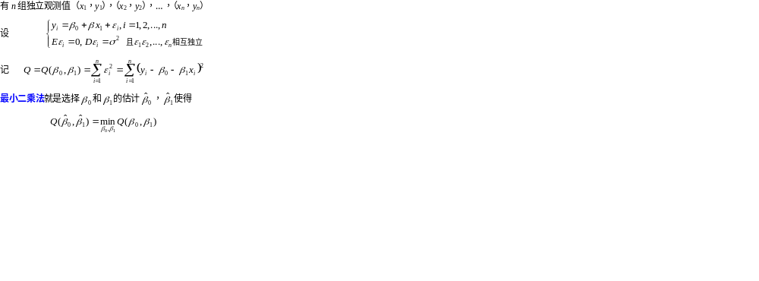

二、模型参数估计
1．回归系数的最小二乘估计

Slide 6

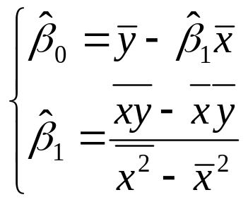
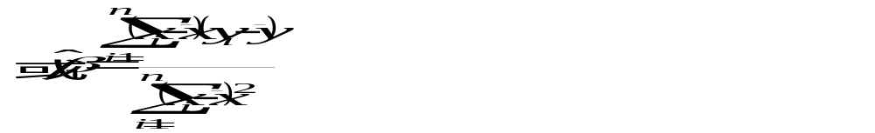
1
n
1
n
1
n
1
n
x
=
∑
=
∑
2
=
∑
2
=
∑
其中
x
,
y
y
，
x
x
,
xy
x
y
.
n
i
n
i
n
i
n
i
i
i
=
1
i
=
1
i
=
1
i
=
1

Slide 7
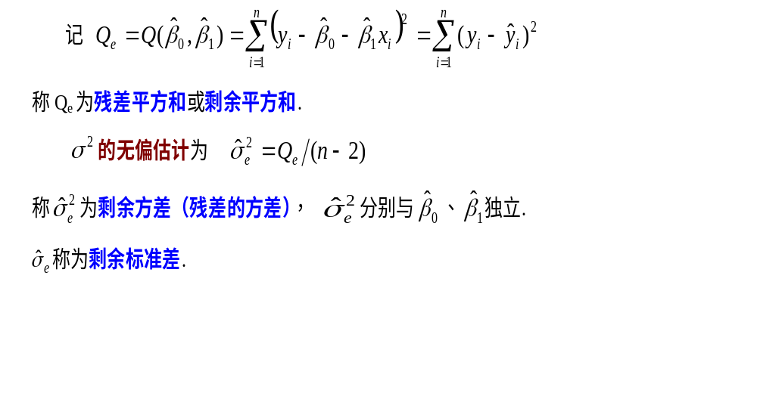


Slide 8
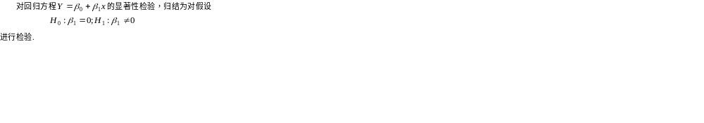
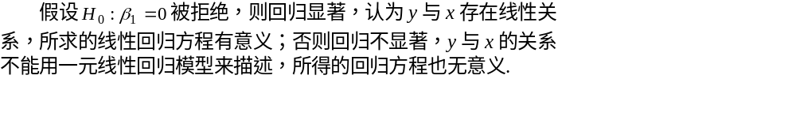
三、检验、预测与控制
1．回归方程的显著性检验

Slide 9
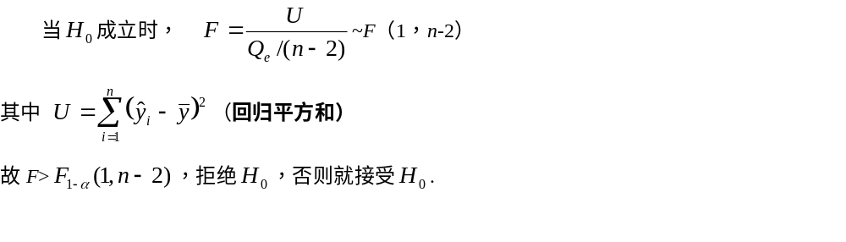
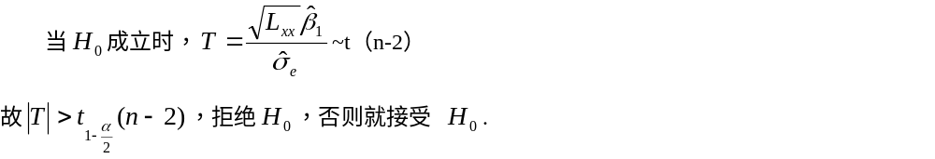
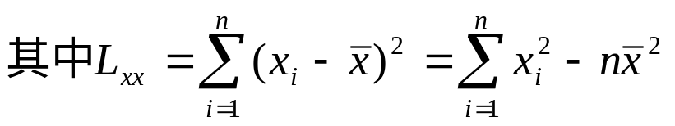
① F检验法
② t 检验法

Slide 10
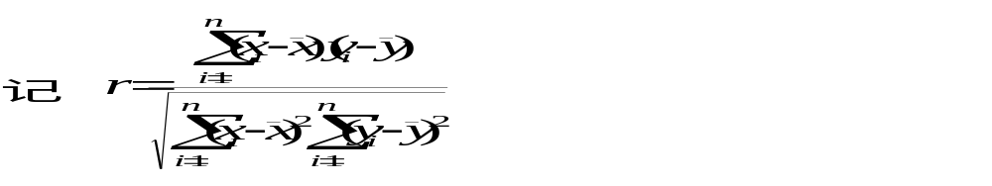
③ r 检验法

Slide 11
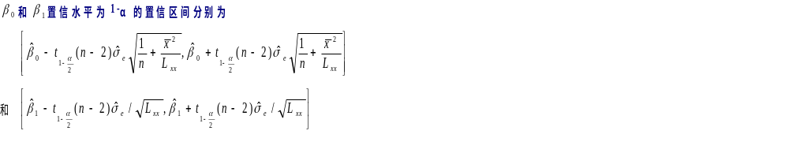

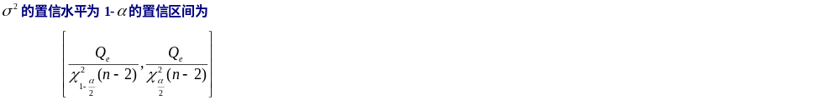
2．回归系数的置信区间

Slide 12
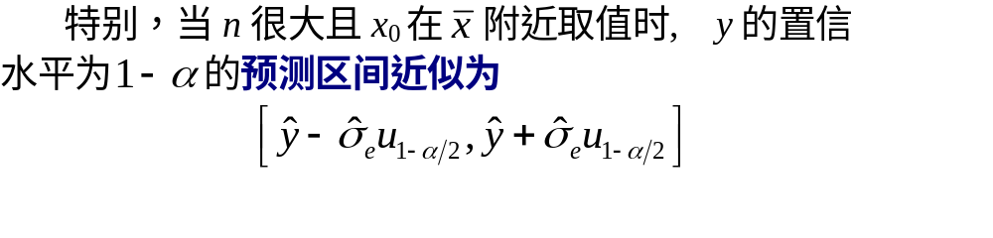

3．预测与控制
（1）预测

Slide 13
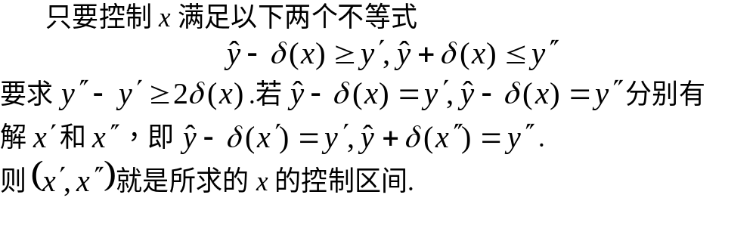
（2）控制

Slide 14
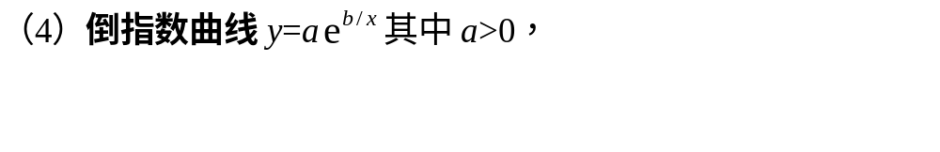
四、可线性化的一元非线性回归（曲线回归）

Slide 15
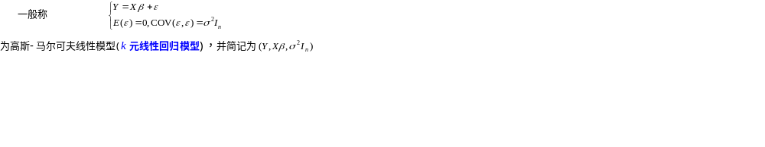
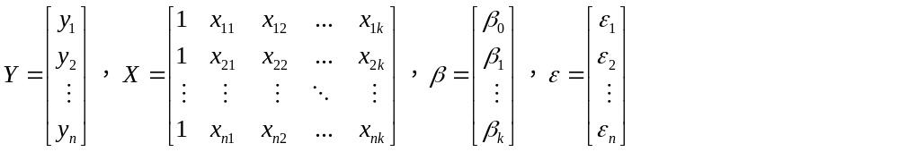
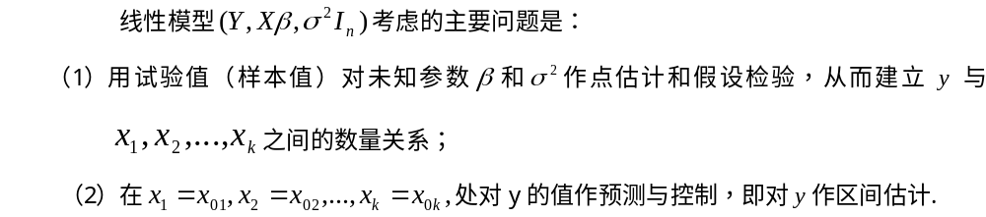
五、多元线性回归

Slide 16

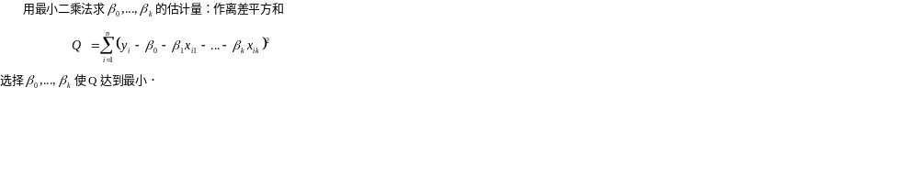
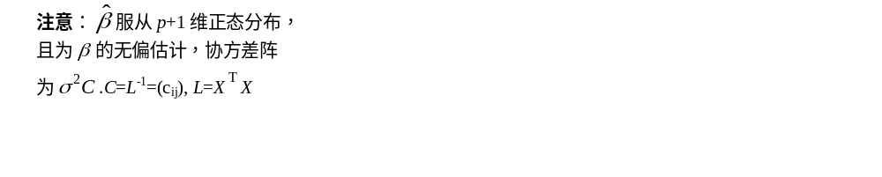

（1）、模型参数估计
(
)
(
)
ˆ
−
1
解得估计值
β
=
X
T
X
X
T
Y

Slide 17

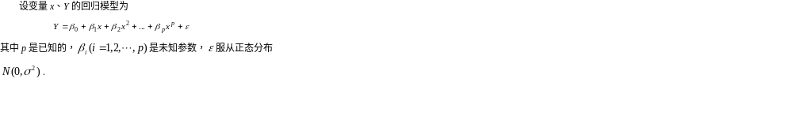

Slide 18
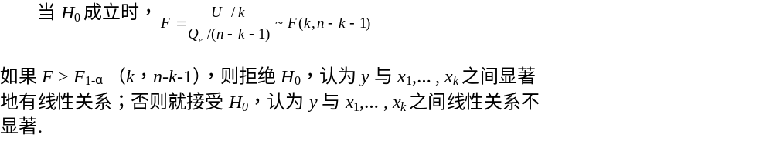
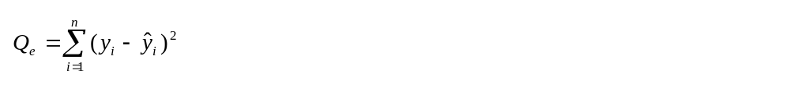
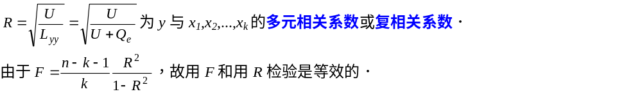
（3）多元线性回归中的检验与预测
①F 检验法
(残差平方和)
② r 检验法

Slide 19
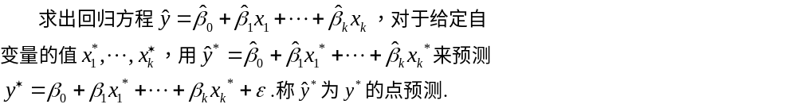
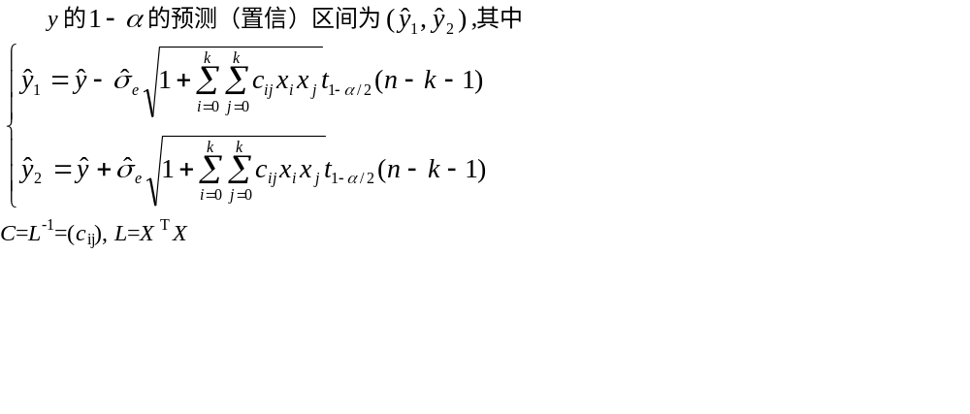
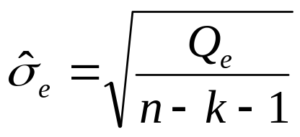
2．预测
① 点预测
② 区间预测

Slide 20
六、逐步回归分析
“最优”的回归方程就是包含所有对Y有影响的变量, 而
不包含对Y影响不显著的变量回归方程.
（1）选择“最优”的回归方程有以下几种方法：
①从所有可能因子（变量）组合回归方程中选择最优者；
② 从包含全部变量的回归方程中逐次剔除不显著因子；
③从一个变量开始，把变量逐个引入方程；
④“有进有出”的逐步回归分析.
以第四种方法，即逐步回归分析法在筛选变量方面较为理想.

Slide 21
（2）逐步回归分析法的思想
从一个自变量开始，视自变量Y对作用的显著程度，从大到小地依次逐个引入回归方程.
当引入的自变量由于后面变量的引入而变得不显著时，要将其剔除掉.
引入一个自变量或从回归方程中剔除一个自变量，为逐步回归的一步.
对于每一步都要进行Y值检验，以确保每次引入新的显著性变量前回归方程中只包含对Y作用显著的变量.
这个过程反复进行，直至既无不显著的变量从回归方程中剔除，又无显著变量可引入回归方程时为止.

Slide 22

作 业
1．考察温度x对产量y的影响，测得下列10组数据：
求y关于x的线性回归方程，检验回归效果是否显著，并预测x=42℃时产量的估值及预测区间（置信度95%）.
2．某零件上有一段曲线，为了在程序控制机床上加工这一零件，需要求这段曲线的解析表达式，在曲线横坐标x_{i}处测得纵坐标y_{i}共11对数据如下：
求这段曲线的纵坐标y关于横坐标x的二次多项式回归方程.

Slide 23
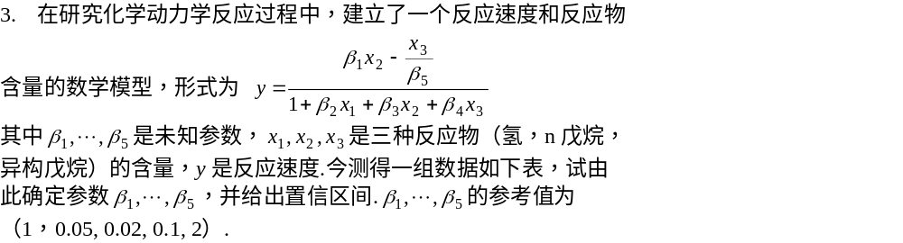
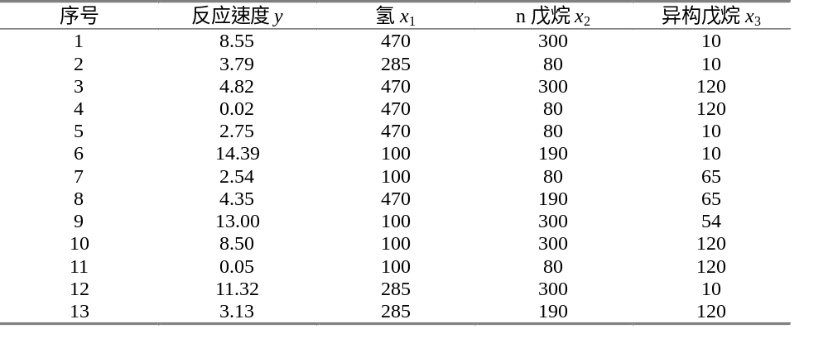

Slide 24
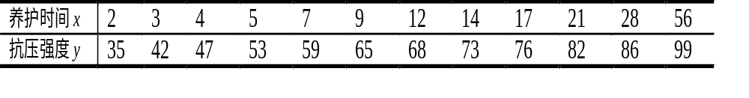
4．混凝土的抗压强度随养护时间的延长而增加，现将一批混凝土作成12个试块，记录了养护日期x（日）及抗压强度y（kg/cm²）的数据：

Slide 25
谢谢大家

